Slide 1
Karawanseraje

Slide 2
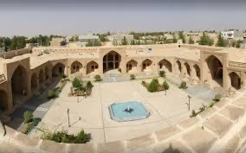
Karawanseraje to historyczne miejsca, które były używane jako schronienie dla podróżników i ich karawan podczas podróży handlowych w starożytnych czasach. Były to rodzaj oaz na szlakach handlowych, gdzie podróżnicy mogli odpocząć, zatrzymać się na noc i zabezpieczyć swoje towary.

Slide 3
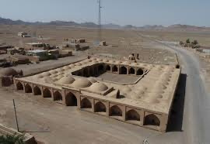
Karawanseraje miały zazwyczaj centralny dziedziniec, otoczony kolumnadami, gdzie podróżnicy mogli rozbić namioty i odpocząć. Wewnątrz karawanseraju znajdowały się również pomieszczenia dla koni i innych zwierząt, a także sklepy i miejsca do gotowania posiłków. Były one strategicznie zlokalizowane na szlakach handlowych, co ułatwiało podróżnym dotarcie do nich.

Slide 4
Te fascynujące miejsca są nie tylko świadectwem historii i kultury, ale także przypominają nam o znaczeniu handlu i wymiany kulturowej w przeszłości.

Slide 5
Wewnątrz karawanserajów znajdowały się również inne udogodnienia, takie jak hamamy (tureckie łaźnie), meczety i restauracje. Podróżnicy mieli możliwość spotkania innych podróżników, wymiany towarów i doświadczeń oraz nawiązania nowych kontaktów handlowych.

Slide 6
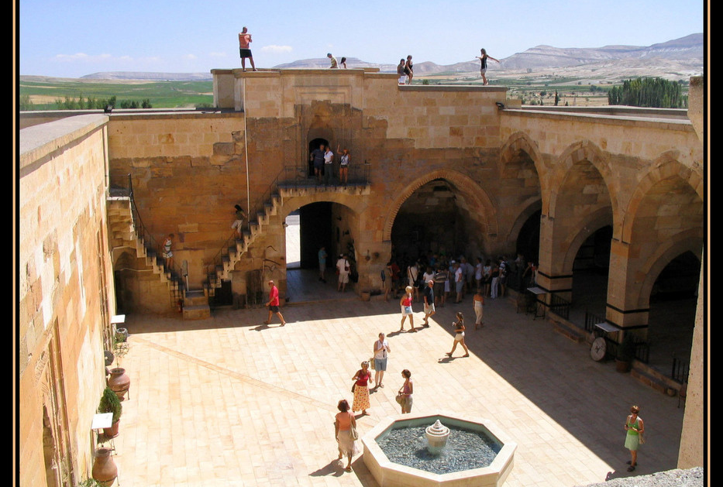
Architektura karawanserajów była często imponująca, z wysokimi bramami i ozdobnymi detalami. Często były one zbudowane z kamiennych bloków, aby zapewnić trwałość i bezpieczeństwo.

Slide 7
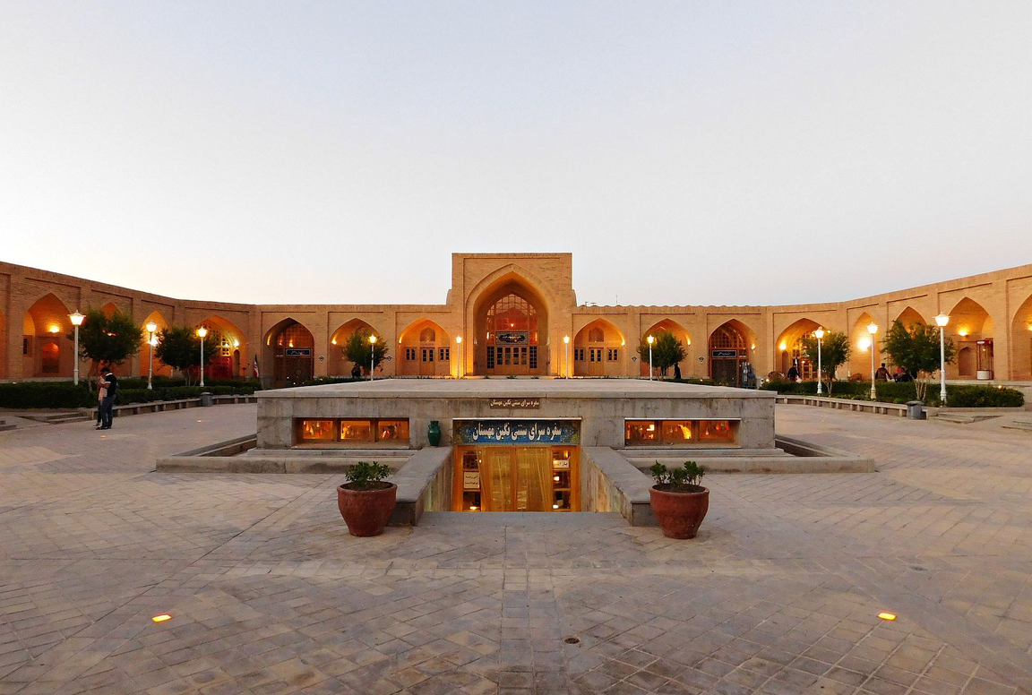
.Karawanseraje odegrały kluczową rolę w rozwoju handlu na przestrzeni wieków, umożliwiając podróżnikom i kupcom bezpieczne i wygodne podróżowanie. Dziś wiele z tych historycznych miejsc zostało odrestaurowanych i przekształconych w atrakcyjne turystycznie miejsca.

Slide 8
żrodła:
https://nefer.flog.pl/wpis/8203566/karawanseraj
https://turcjawsandalach.pl/content/karawanseraj-sarıhan
https://pl.m.wikipedia.org/wiki/Karawanseraj

Slide 9
Dziękuję za uwagę ☺
Angelika Miśkowiec

